Slide 1
DRYER BOX
Proyek Perancangan Antarmuka Pengguna
PAIAN MANALU_13322008

Slide 2
Deskripsi
Proyek "Dryer Box" dirancang untuk mengatasi tantangan umum dalam pengeringan payung basah di dalam ruangan. Produk ini menggabungkan teknologi sensor ultrasonik dan kelembaban untuk memberikan solusi cerdas. Dengan desain intuitif dan otomatis, Dryer Box secara pintar mendeteksi tingkat kelembaban pada payung dan mengaktifkan proses pengeringan tanpa intervensi manual.
Dengan menyajikan solusi yang efisien, otomatis, dan ramah lingkungan, Dryer Box menciptakan lingkungan yang bersih, aman, dan nyaman di dalam ruangan. Sebuah inovasi untuk meningkatkan efisiensi sehari-hari dan memberikan pengalaman pengguna yang lebih baik.

Slide 3
Latar Belakang
Pengeringan payung basah di dalam ruangan seringkali menjadi masalah umum, menciptakan ketidaknyamanan dan meningkatkan risiko kecelakaan karena lantai yang licin. Proyek ini mengusulkan solusi dengan mengembangkan Dryer Box berbasis Sensor Ultrasonik dan Sensor Kelembaban.
Dryer Box ini dirancang untuk secara otomatis mendeteksi dan mengukur tingkat kelembaban pada payung, kemudian menginisiasi proses pengeringan. Penerapan teknologi sensor ultrasonik dan sensor kelembaban bertujuan memberikan solusi praktis yang dapat diimplementasikan di berbagai lingkungan. Harapannya, Dryer Box tidak hanya meningkatkan kenyamanan pengguna tetapi juga mengurangi risiko kecelakaan serta menciptakan lingkungan yang bersih dan aman.

Slide 4
FUNGSI
Dryer Box dirancang untuk otomatis mengeringkan payung basah dengan efisiensi tinggi. Sensor ultrasonik mengaktifkan kipas dan lampu secara otomatis saat mendeteksi payung, menciptakan pengeringan tanpa campur tangan manusia. Sensor kelembaban menyesuaikan proses pengeringan sesuai kebutuhan, sementara pencahayaan interior meningkatkan kepraktisan. Produk ini memberikan solusi efisien, otomatis, dan nyaman bagi pengguna.

Slide 5
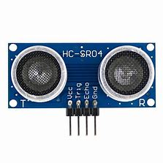
Komponen
Sensor ultrasonik
Sensor Ultrasonik berfungsi sebagai perangkat untuk mendeteksi keberadaan objek di sekitar "Dryer Box" dan mengukur jarak antara smart bell dengan objek di sekitarnya. Hal ini memberikan informasi tambahan terkait keamanan dan kenyamanan. Khusus untuk pengeringan payung, sensor ultrasonik secara presisi mendeteksi keberadaan payung di dalam box dan mengukur tingkat kelembaban pada payung, memastikan proses pengeringan yang optimal.

Slide 6
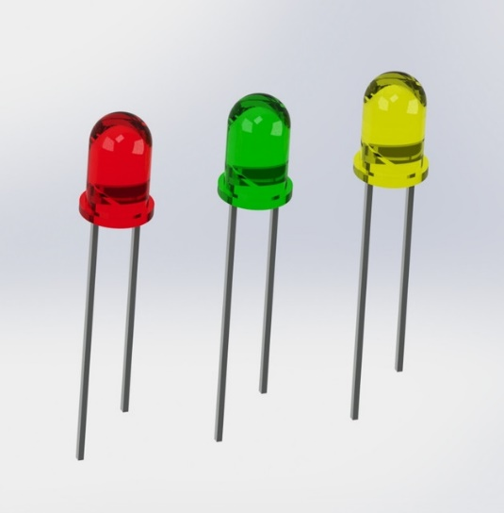
Komponen
2. LED (Light Emitting Diode):
LED tidak hanya berfungsi memberikan tanda ketika ada benda mendekati sensor, tetapi juga memainkan peran penting sebagai lampu indikator. Lampu ini berfungsi sebagai penanda visual bahwa mesin telah diaktifkan dan sedang beroperasi. Dengan adanya LED sebagai lampu indikator, pengguna dapat dengan mudah melihat status dan aktifitas "Dryer Box" secara visual, menambah kenyamanan penggunaan.

Slide 7
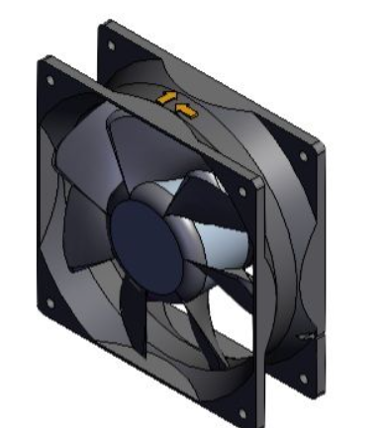
Komponen
3. Kipas Pengering
Kipas adalah perangkat mekanis yang dibuat untuk menghasilkan aliran udara dengan cara memutar bilah-bilah atau kipas. Perancangannya khusus ditujukan untuk menciptakan aliran udara yang efisien, sehingga dapat memastikan pengeringan payung secara cepat dan merata. Fungsi utama kipas adalah menciptakan sirkulasi udara di dalam "Dryer Box," membantu mempercepat proses pengeringan payung dengan memastikan distribusi udara yang optimal di sekitar payung yang terdapat di dalam kotak.

Slide 8
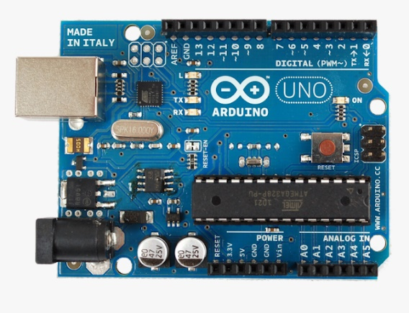
Komponen
4 Arduino
Arduino Uno merupakan komponen yang digunakan sebagai otak dari smart bell untuk mengontrol operasi deteksi dan respon suara, selain itu arduino uno juga dapat digunakan sebagai pengendali utama yang memproses informasi dari sensor-sensor lainnya dan menghasilkan respon yang sesuai.Sebagai otak dari sistem, Arduino menyatukan data dari sensor ultrasonik dan mengoordinasikan respons dari kipas, lampu, dan komponen lainnya, menciptakan pengalaman pengguna yang mulus.

Slide 9
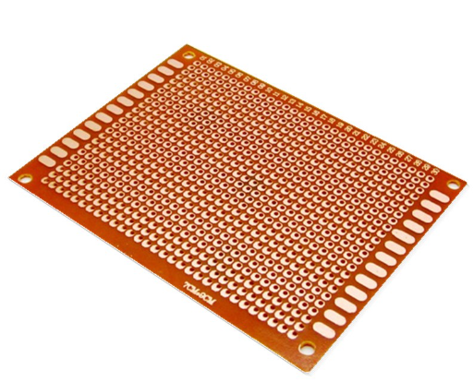
Komponen
5. PCB
PCB, atau "Printed Circuit Board," adalah platform fisik yang vital dalam perangkat elektronik. Melalui jalur konduktif yang terbentuk dari lapisan logam yang dicetak atau terukir, PCB menyederhanakan perakitan dan meningkatkan efisiensi penghubungan antar komponen dalam perangkat, memberikan keandalan dan konsistensi yang kritis dalam dunia elektronika.

Slide 10
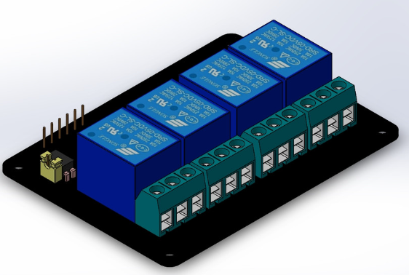
Komponen
6. Relay
Relay, sebagai saklar daya, berfungsi sebagai pengendali yang efektif dalam mengelola arus listrik untuk mengaktifkan atau menonaktifkan perangkat seperti kipas, lampu, dan komponen lainnya. Mekanisme yang handal pada relay memberikan kemampuan kontrol yang presisi, memastikan operasi yang stabil dan aman dalam sistem elektrik.

Slide 11
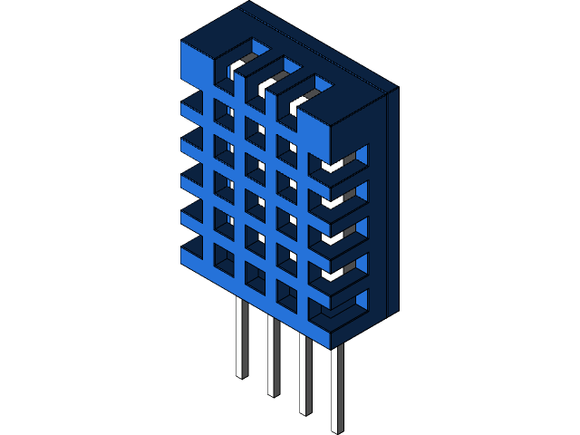
Komponen
7. Sensor suhu dan kelembaban
DHT11 merupakan sensor suhu dan kelembaban yang sering digunakan dalam proyek-proyek berbasis mikrokontroler dan IoT (Internet of Things). Sensor ini mampu memberikan informasi tentang suhu dan kelembaban sekitar dalam format sinyal digital, yang dapat diolah oleh mikrokontroler untuk berbagai aplikasi.

Slide 12
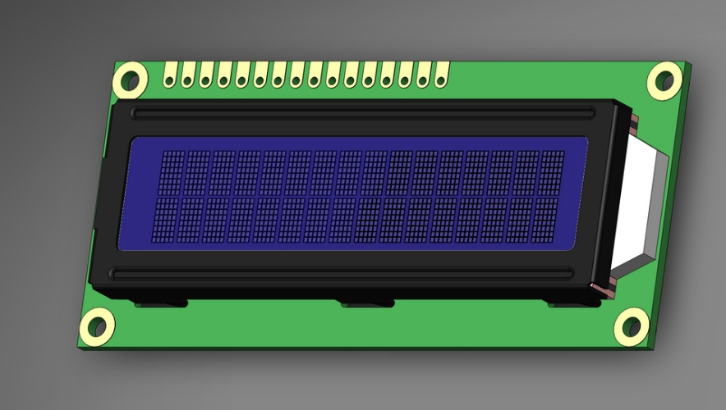
Komponen
8. LSD
LCD digunakan untuk menampilkan informasi penting terkait kondisi pengeringan. Jika suhu mencapai atau melebihi ambang tertentu yang telah ditetapkan sebagai batas "kering," LCD akan menampilkan pesan yang sesuai, seperti "Kering." Sebaliknya, jika suhu berada di bawah ambang tertentu, LCD akan menampilkan pesan "Basah" atau "Proses Pengeringan." Ini

Slide 13
Alur Kerja
Sistem menggunakan sensor ultrasonik dan sensor kelembaban untuk mengevaluasi jarak dan kelembapan di dalam kotak. Jika jarak pendek dan kelembapan tinggi, kipas diaktifkan untuk pengeringan cepat. Proses terus dipantau, dan ketika kondisi kering tercapai, kipas mati otomatis. Informasi pengeringan ditampilkan di LCD. Sistem memastikan pengeringan optimal berdasarkan kondisi payung di dalam kotak, menjadikan proses otomatis dan efisien.

Slide 14
Form Giving
"Dryer Box" diciptakan dengan tujuan menggabungkan desain menarik dan fungsional untuk memberikan pengalaman pengguna terbaik dalam pengeringan payung. Identitas visualnya mencerminkan kecerdasan, kebersihan, dan keamanan dengan palet warna yang bersih. Fungsionalitas utamanya melibatkan bentuk eksterior yang mudah digunakan, dapat menampung berbagai ukuran payung, serta sensor ultrasonik dan kelembaban yang ditempatkan secara ergonomis. Material berkualitas tinggi dan tekstur premium menambahkan kesan teknologi canggih. Desain ergonomis dan interaksi pengguna intuitif termasuk tampilan LED atau LCD memberikan informasi status pengeringan. Proporsi dan simetri yang seimbang menciptakan tampilan estetis

Slide 15
CMF
Warna: Cokelat dan kuning keemasan memberikan nuansa hangat, elegan, dan klasik.
Material: Plastik berkualitas tinggi atau logam ringan untuk kepraktisan dan ketahanan.
Finish: Matte finish memberikan tampilan elegan dan mengurangi risiko goresan.
Kontras Visual: Aksen kuning keemasan pada detail penting menciptakan daya tarik.
Keterbacaan Informasi: Antarmuka LCD dengan tekstur kontras untuk keterbacaan optimal.
Daya Tahan dan Perawatan: Material tahan lama dan mudah dibersihkan untuk pemeliharaan yang mudah.

Slide 16
Contextual Clarity
Desain Intuitif: Slot ergonomis memudahkan pengguna memasukkan payung tanpa instruksi rumit. Indikator Visual: Lampu LED sebagai indikator status operasional untuk kejelasan fungsi produk.
Sensor Kelembaban Otomatis: Sensor otomatis memberikan kejelasan pada penggunaan produk.
Pengaturan Sensor Ultrasonik: Sensor ultrasonik yang responsif menambah efisiensi penggunaan.

Slide 17
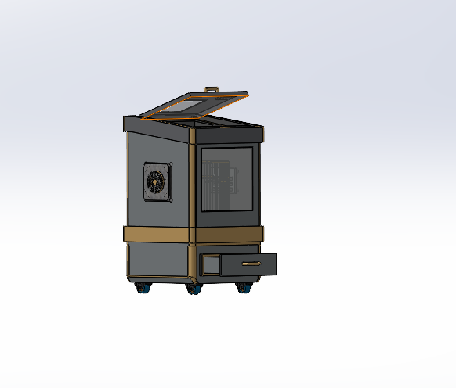
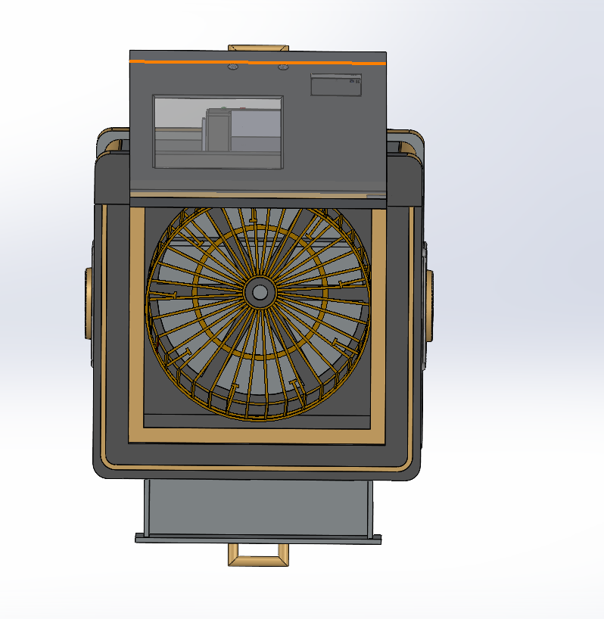
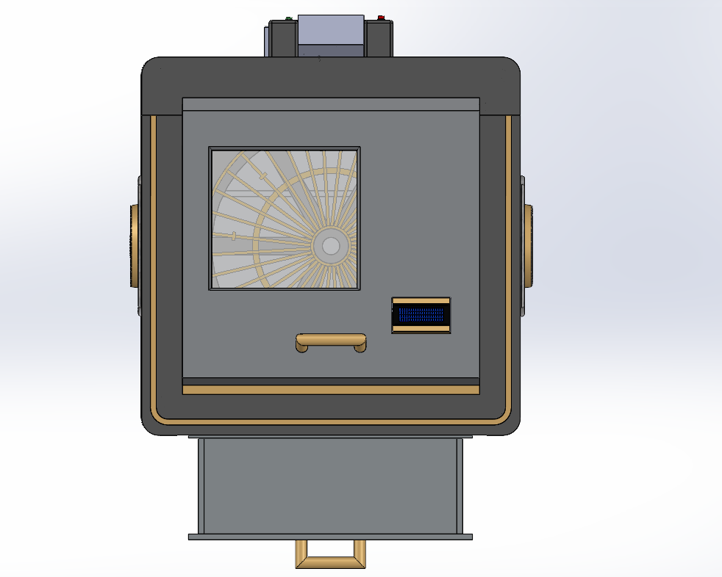

Slide 18
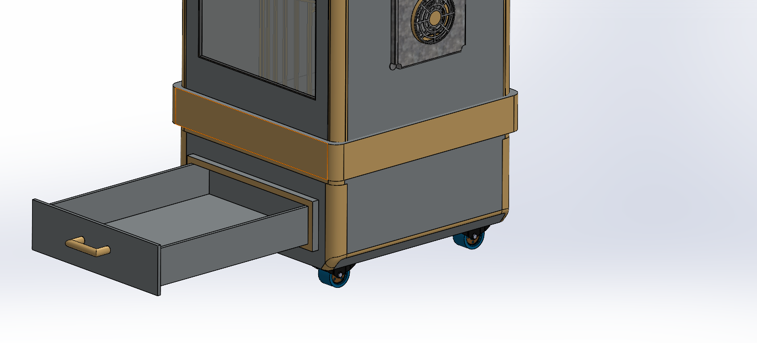
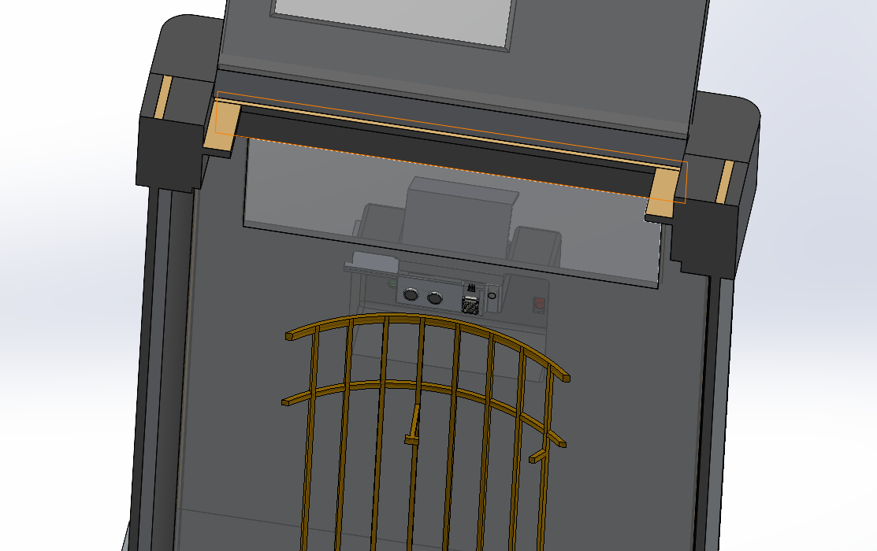
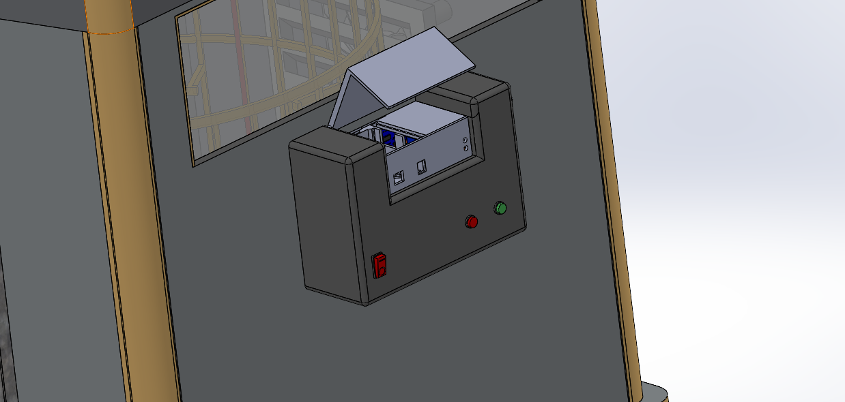

Slide 19

DEMO
― Irene M. Pepperberg

Slide 20
Thank you!

